Slide 1

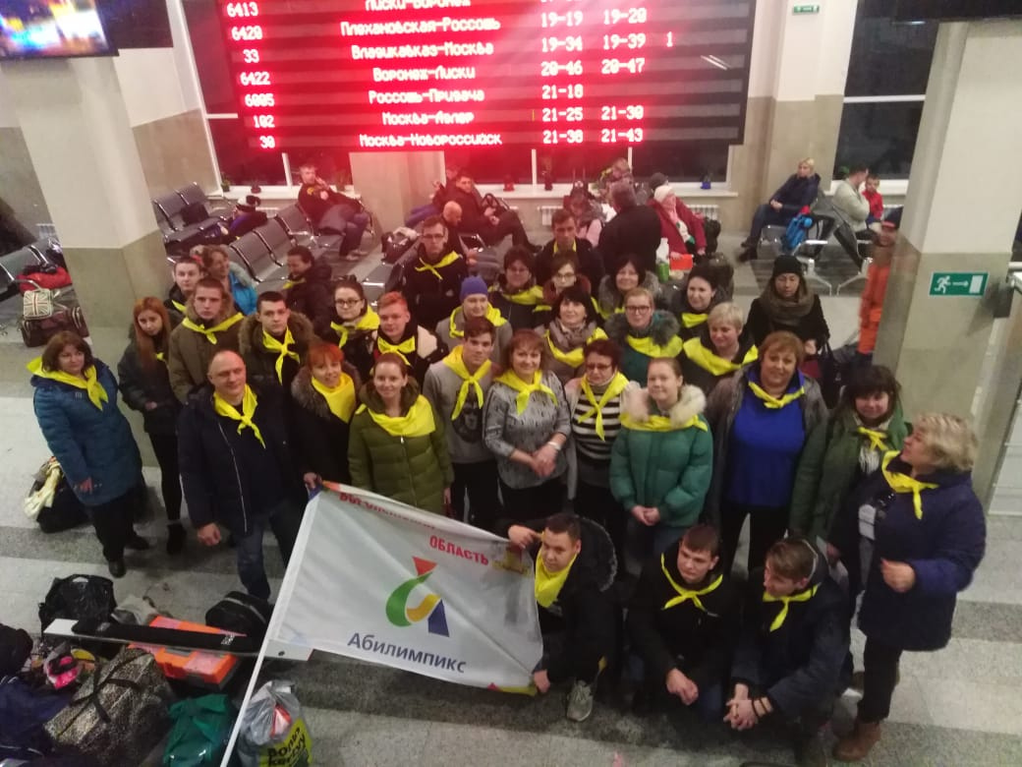
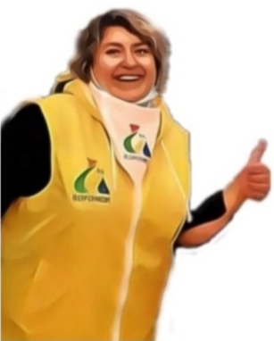
#ПомОгатор
обучение и сопровождаемое трудоустройство людей с особенными потребностями
Автор проекта :
Золотарева Наталья

Slide 2

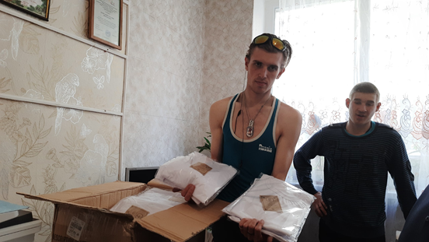
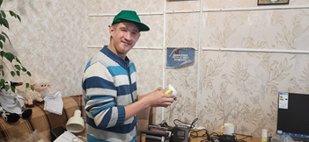
Актуальность реализации обучения трудовым навыкам и сопровождаемого трудоустройства состоит в возможности ребят стать социально независимыми.

Slide 3
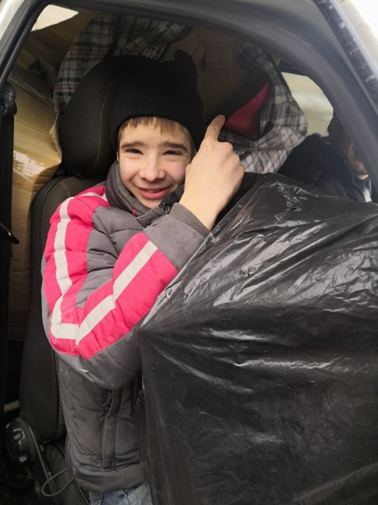
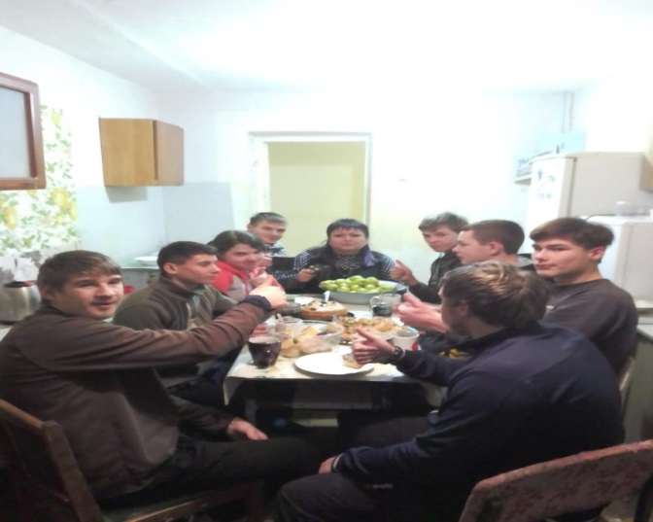
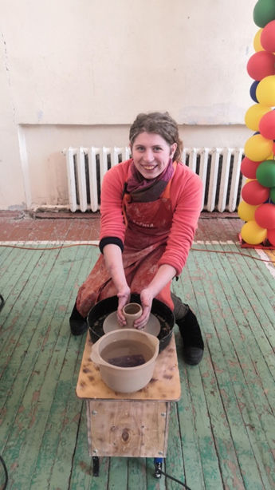
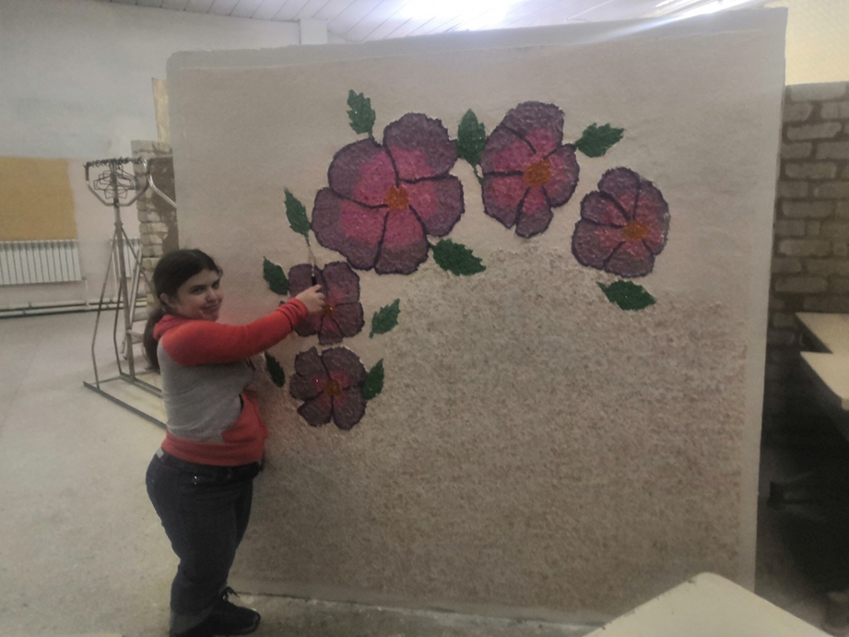
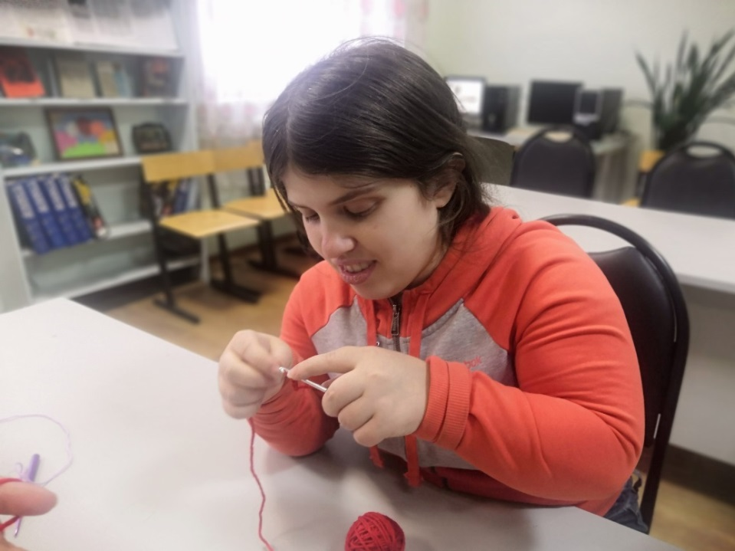
Каждый хочет быть счастливым, независимым, успешным!

Slide 4

#Помогатор – бренд!
Целевая аудитория:
ПРОДВИЖЕНИЕ:
Крупные заправочные комплексы
Крупные торговые центры
Использование личного «бренда»
Сарафанное радио
Группы путешественников
Образовательные организации
Коллеги НКО
«Мамы – предприниматели»
.......................................................
ПАРТНЁРЫ

Slide 5
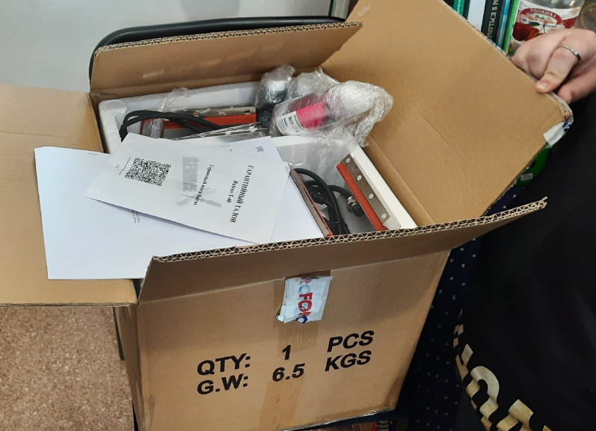
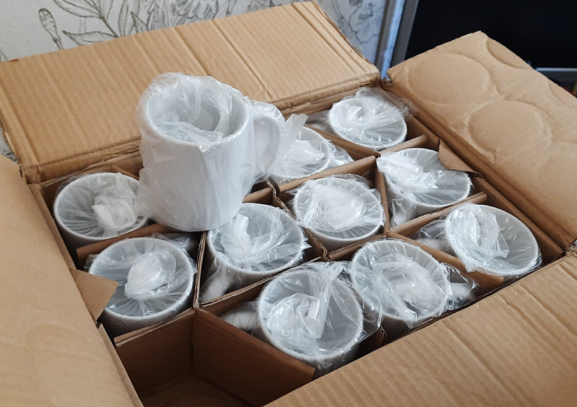
Что имеем для процесса обучения:
Принтер на 4 цвета, 4 картриджа
Станки по изготовлению кружек, значков, футболок
50 кружек белых
20 белых футболок
1 упаковка сублимированной бумаги

Slide 6

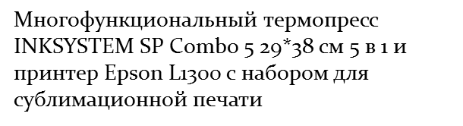
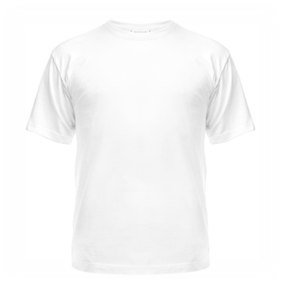

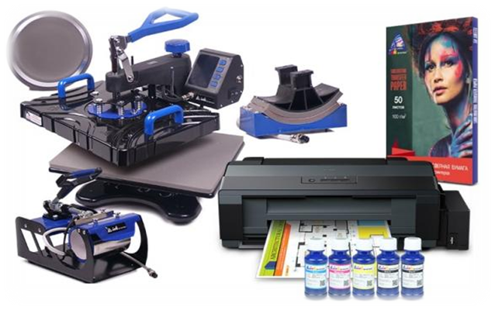


Расходники в ассортименте 13581 р

Slide 7
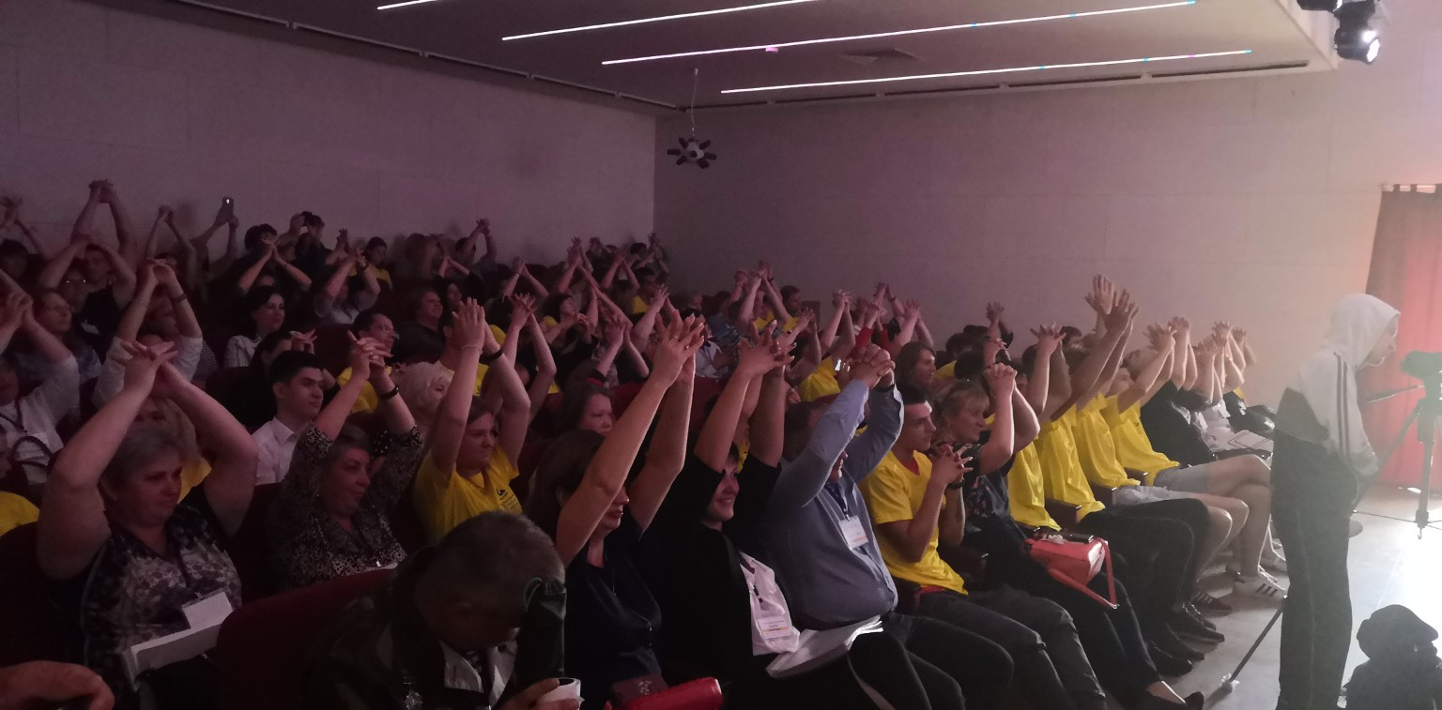
$
Пример рентабельности:
Себестоимость 1 кружки – 85 рублей
Продажа – от 180 рублей до 300 рублей
Прибыль от 50% до 220%

Slide 8
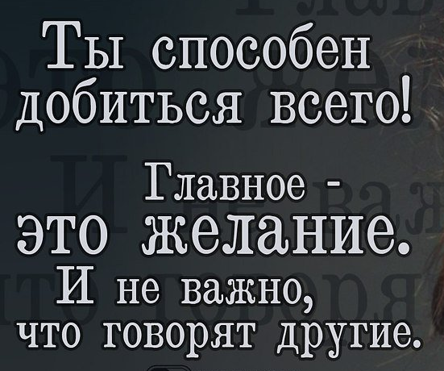
СПАСИБО ЗА ВНИМАНИЕ
Адрес: Воронежская область, с. Новая Усмань, ул. Ленина, д.310 Тел. 8(47341) 5-64-19 Сайт: nmt.e-gov36.ru
Эл.почта: inkl.nmt@yandex.ru

